Slide 1
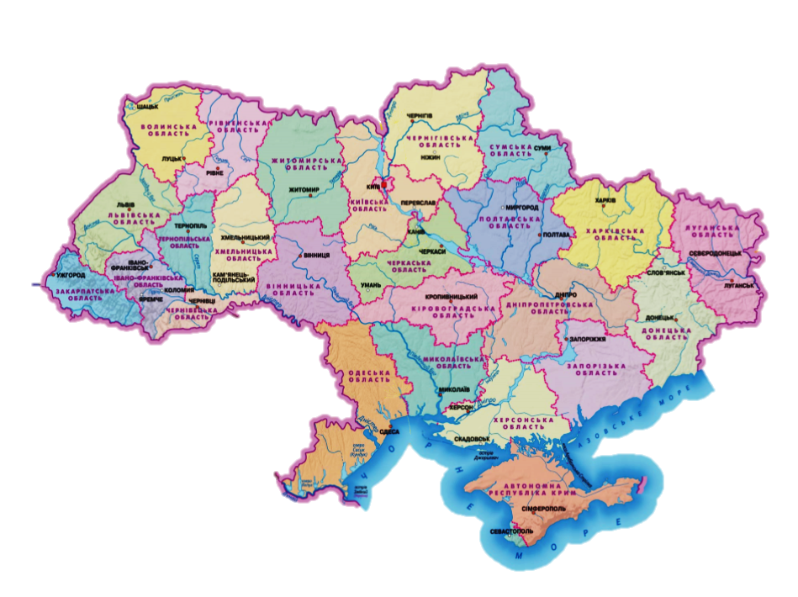
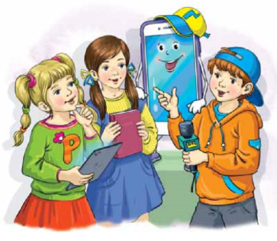
Знайомство з підручником.
Державні символи України.
Розрізняю голосні і приголосні звуки
Українська мова
3 клас. Розділ 1.
Пригадую знання про звуки і букви.
Урок 1-2

Slide 2




Емоційне налаштування
Всіх до класу він скликає
Голосистий наш дзвінок,
І ми радо поспішаєм
На цікавий наш…
урок.

Slide 3




Вправа «Всі готові до уроку»
Чи готові ваші вушка слухати - головою кивніть
Чи готові ваші очі бачити – оком моргніть.
Чи готові ваші ротики відповідати – посміхніться.
Чи готові ваші ручки писати – рукою махніть.

Slide 4
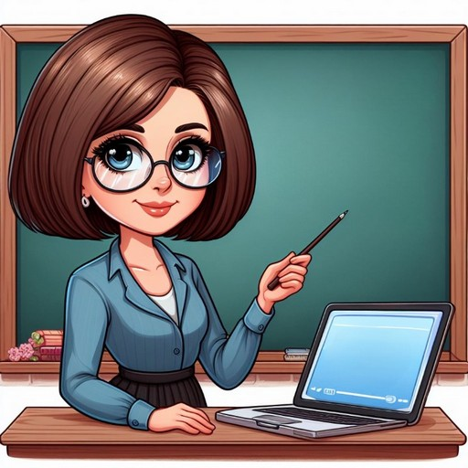
Повідомлення теми уроку
Сьогодні на уроці ми познайомимося з підручником «Українська мова» для 3 класу. Пригадаємо державні символи України та правила поведінки під час звучання гімну.
Пригадаємо, що знаємо про голосні та приголосні звуки.

Slide 5
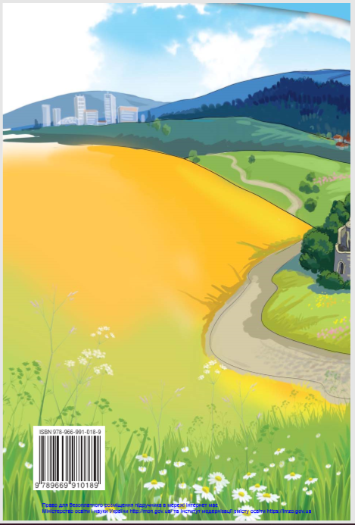


Ознайомся з обкладинками підручника
- Розглянь уважно ілюстрації на обкладинках підручника і розкажи, що ти бачиш.
Що роблять діти?
Де знаходяться?
- Що написано на обкладинках?
Штрихкод – спосіб запису даних, призначений для розпізнавання різними сканерами швидкої ідентифікації товарів. Застосовується в торгівлі, квитках, документах тощо.

Slide 6
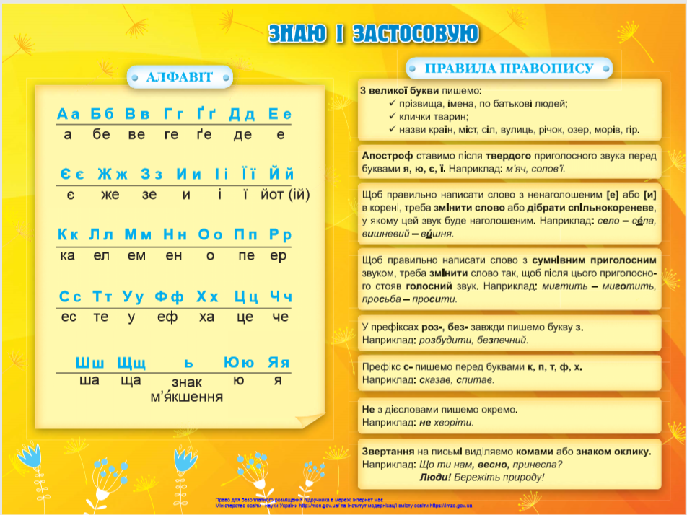
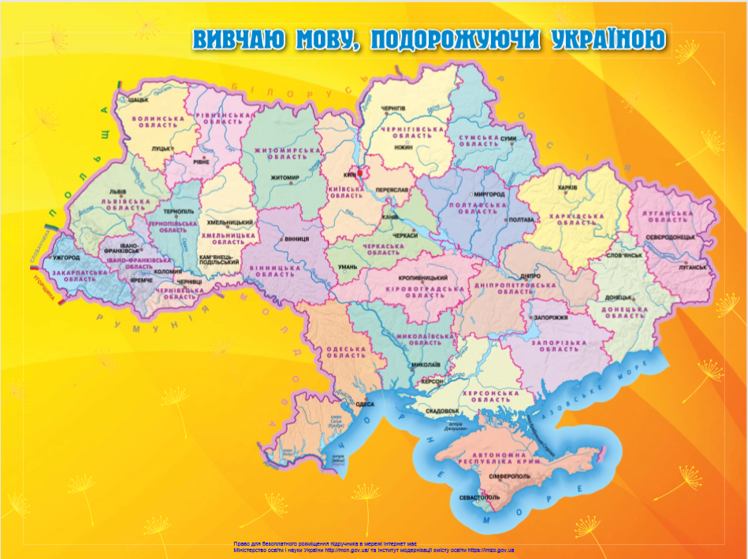
Ознайомся з підручником. Форзаци.
В 3 класі ми будемо вивчати українську мову, подорожуючи містами України.
На форзаці в кінці підручника розміщено абетку й правила правопису

Slide 7
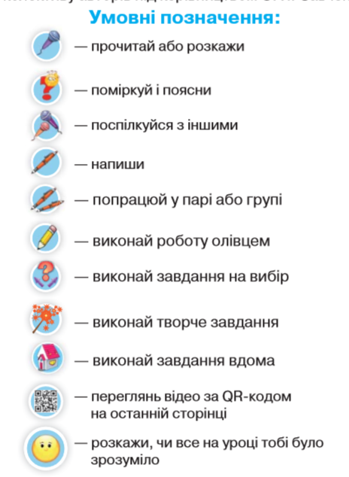
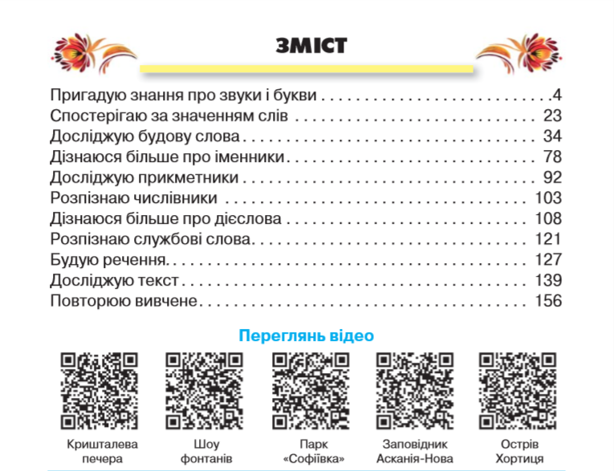
Ознайомлення з підручником.
Умовні позначення. Зміст
Розглянь умовні позначення. (с.2). Прочитай, що вони означають?
- Чим закінчується підручник?
- У змісті надано теми.
- Прочитай, які теми будемо вивчати.
- Також зверни увагу на QR-код.
QR-код – застосовуються для швидкого пошуку інформації за допомогою пристроїв (в тому числі планшети і мобільні телефони), які мають програму сканування.

Slide 8
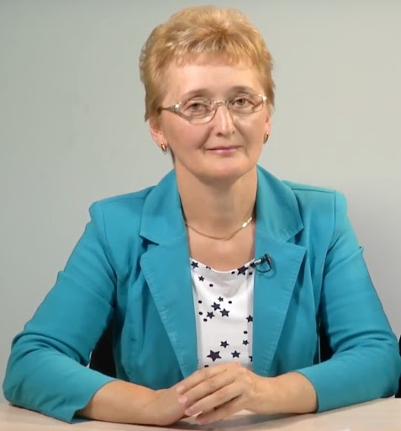
Автор підручника
Пономарьова Катерина Іванівна - видатний педагог в галузі початкової освіти, провідний науковий співробітник Інституту педагогіки, кандидат педагогічних наук, старший науковий співробітник.

Slide 9

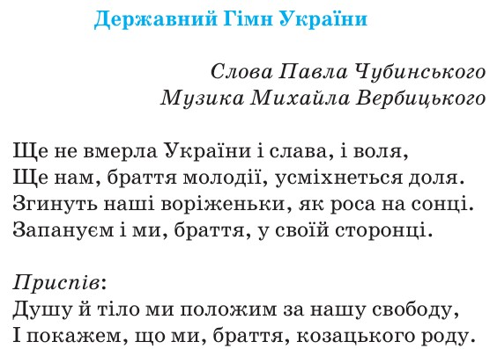

Державні символи України
Державні символи відрізняють Україну від інших держав
Державний герб України
Державний прапор України

Slide 10
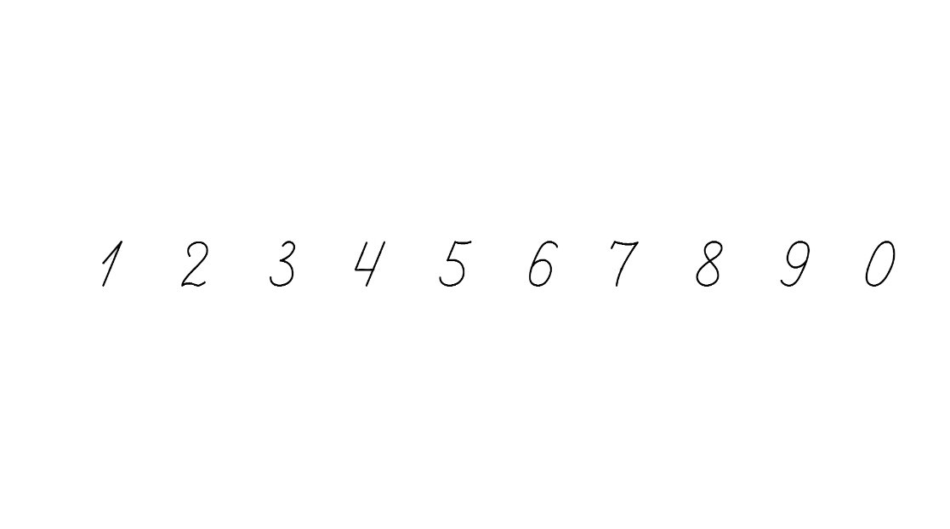

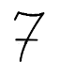
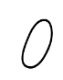

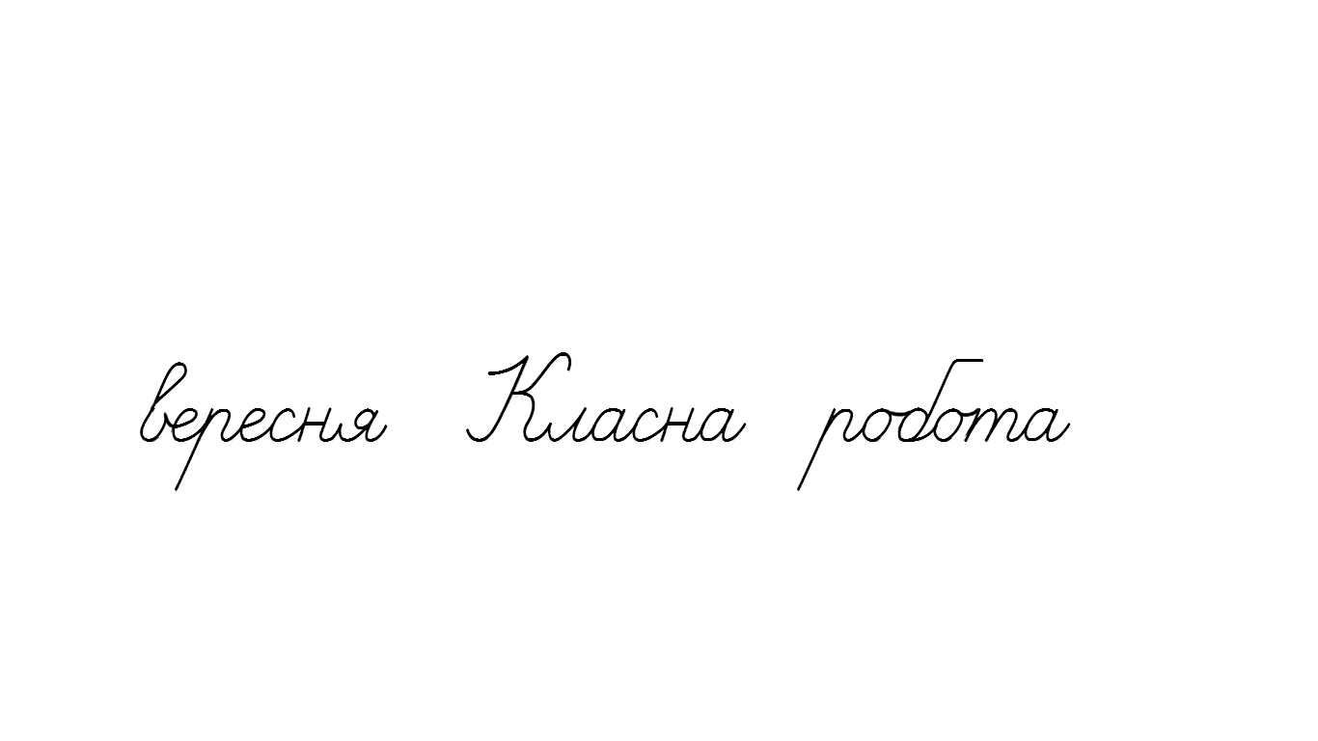
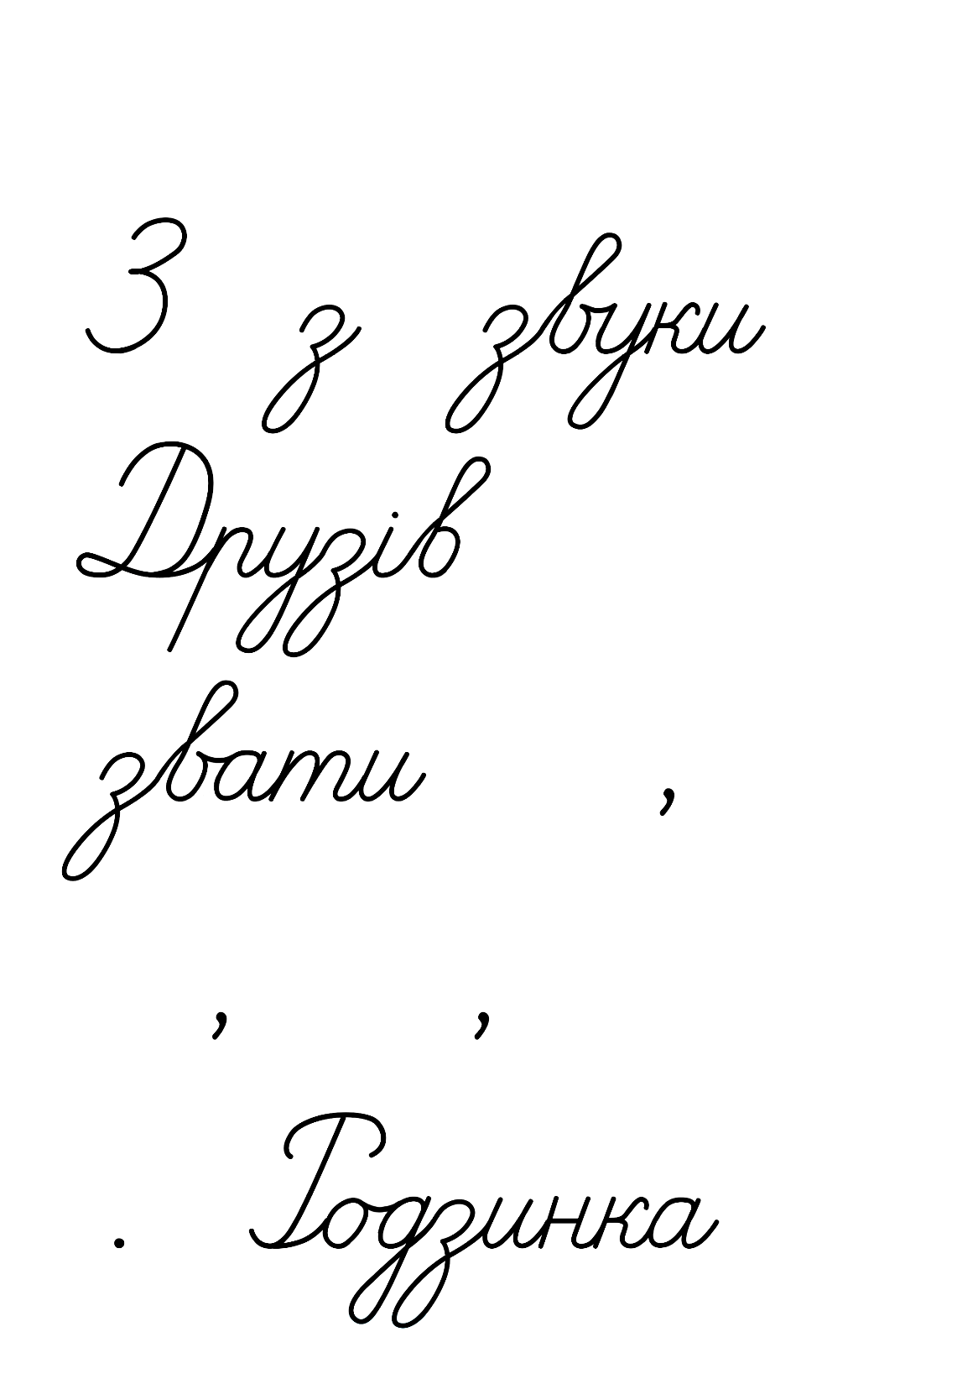
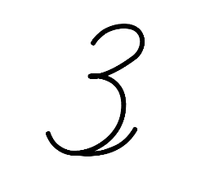
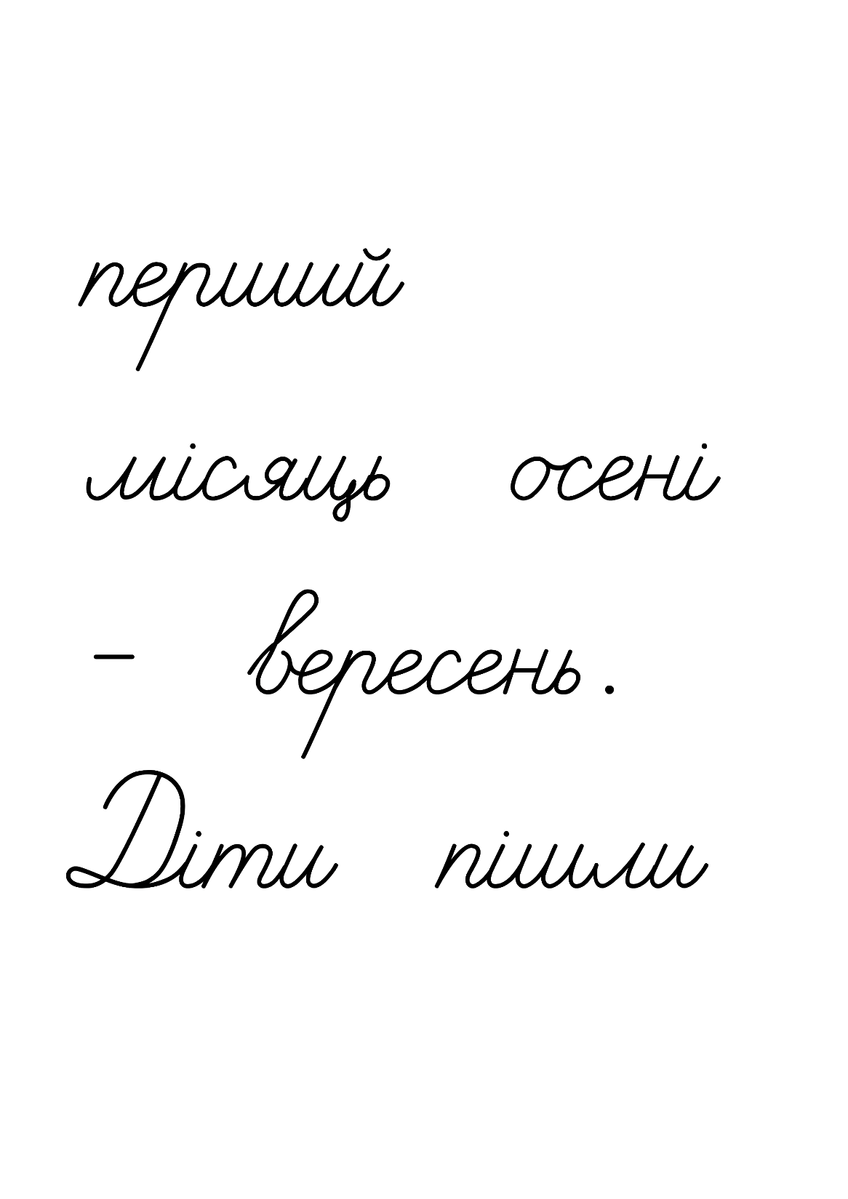
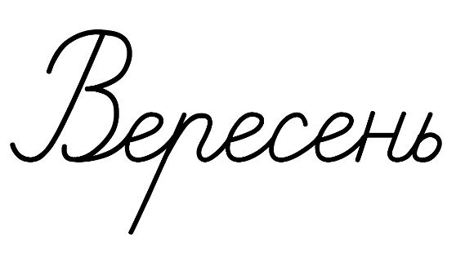
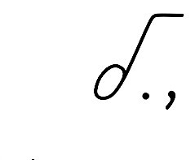
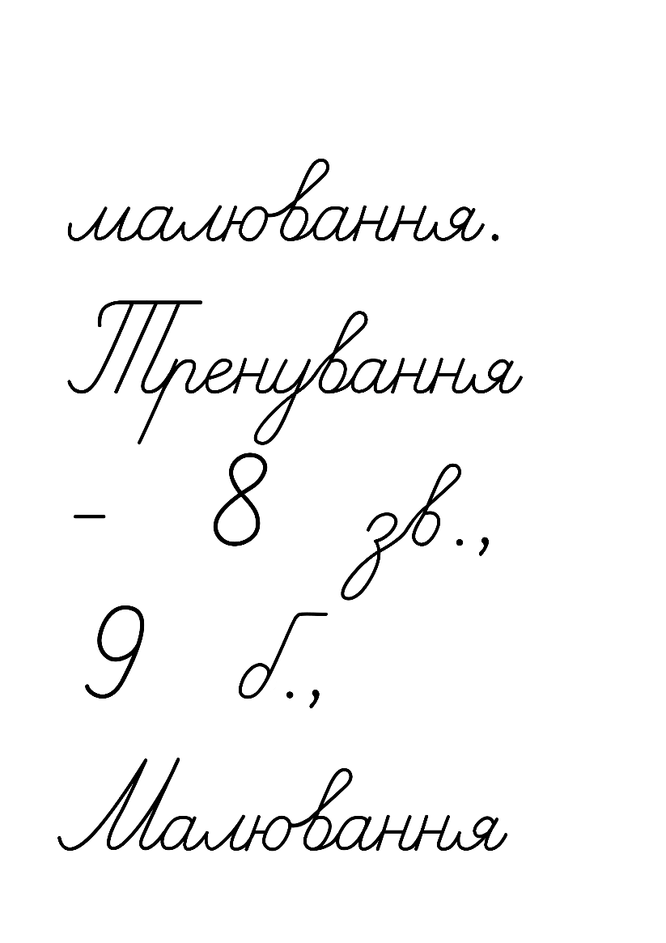
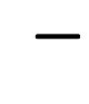
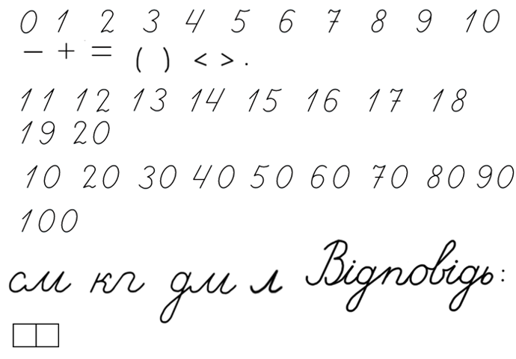
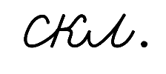

Хвилинка каліграфії
– о – о – о =

Slide 11
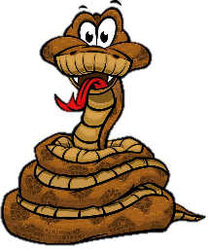
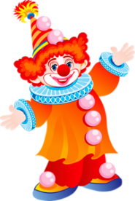
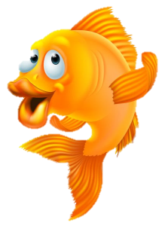
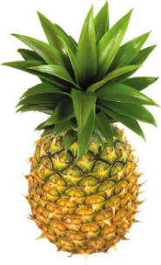
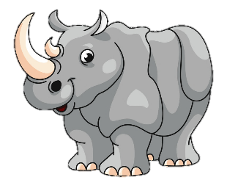
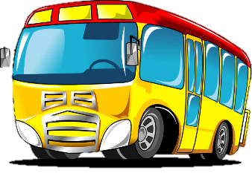
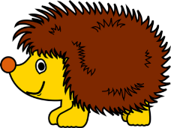

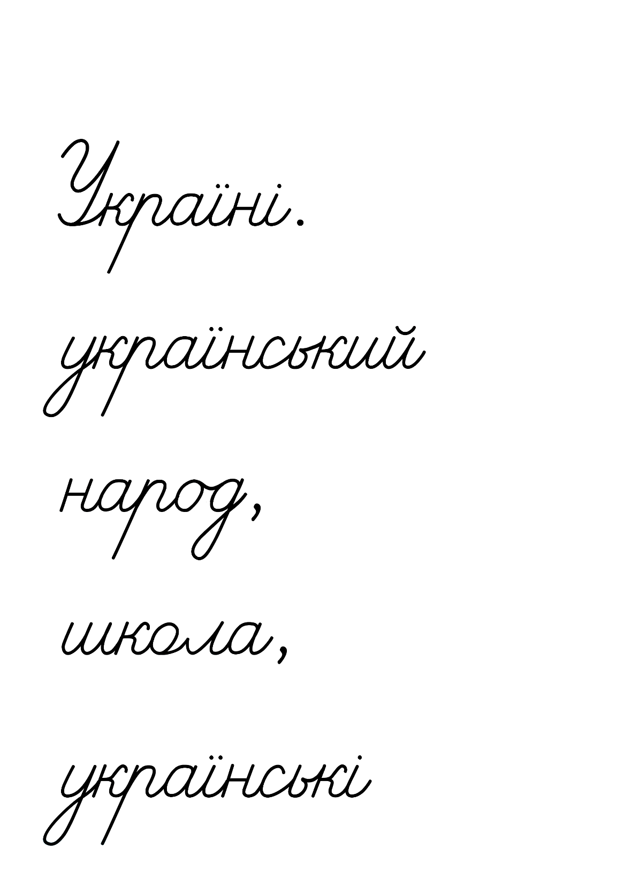

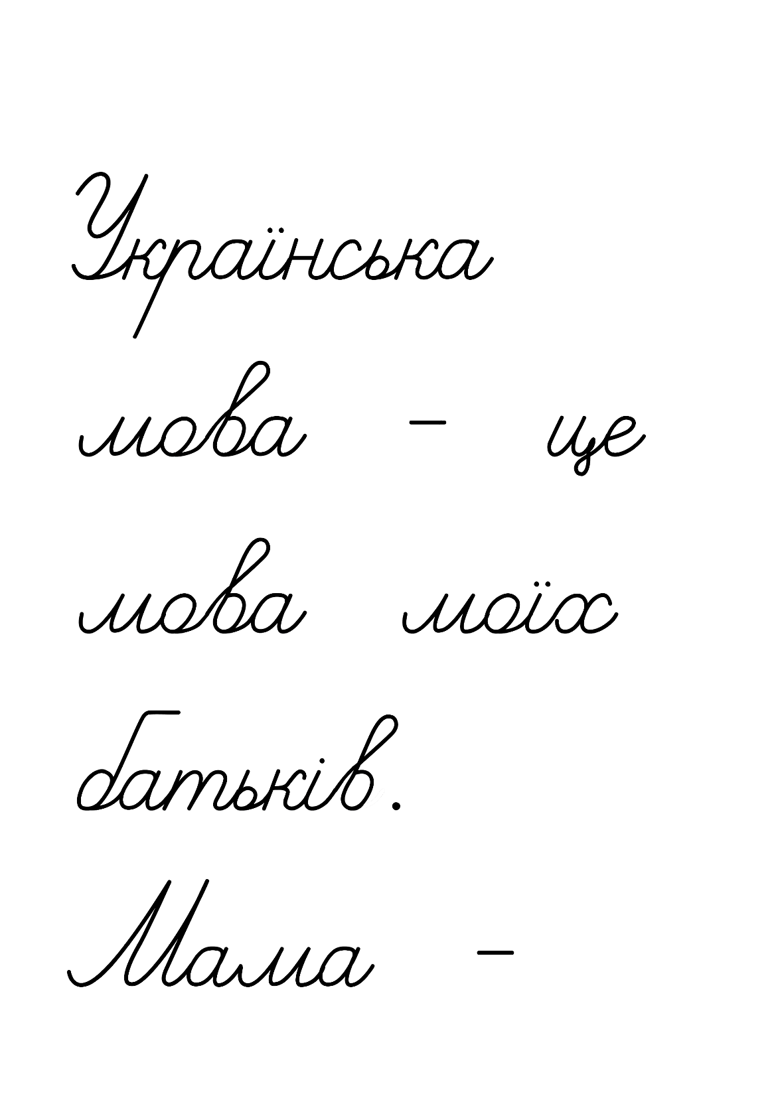
Вправа «Словникове слово»
Україна
У
к
р
а
ї
н
а
Впізнай слово за першими літерами.
Склади з цим словом речення і запиши.

Slide 12
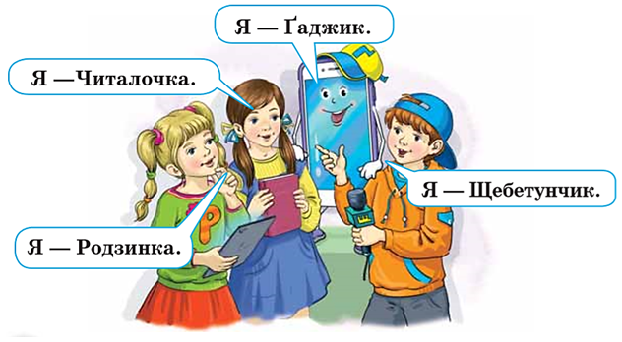
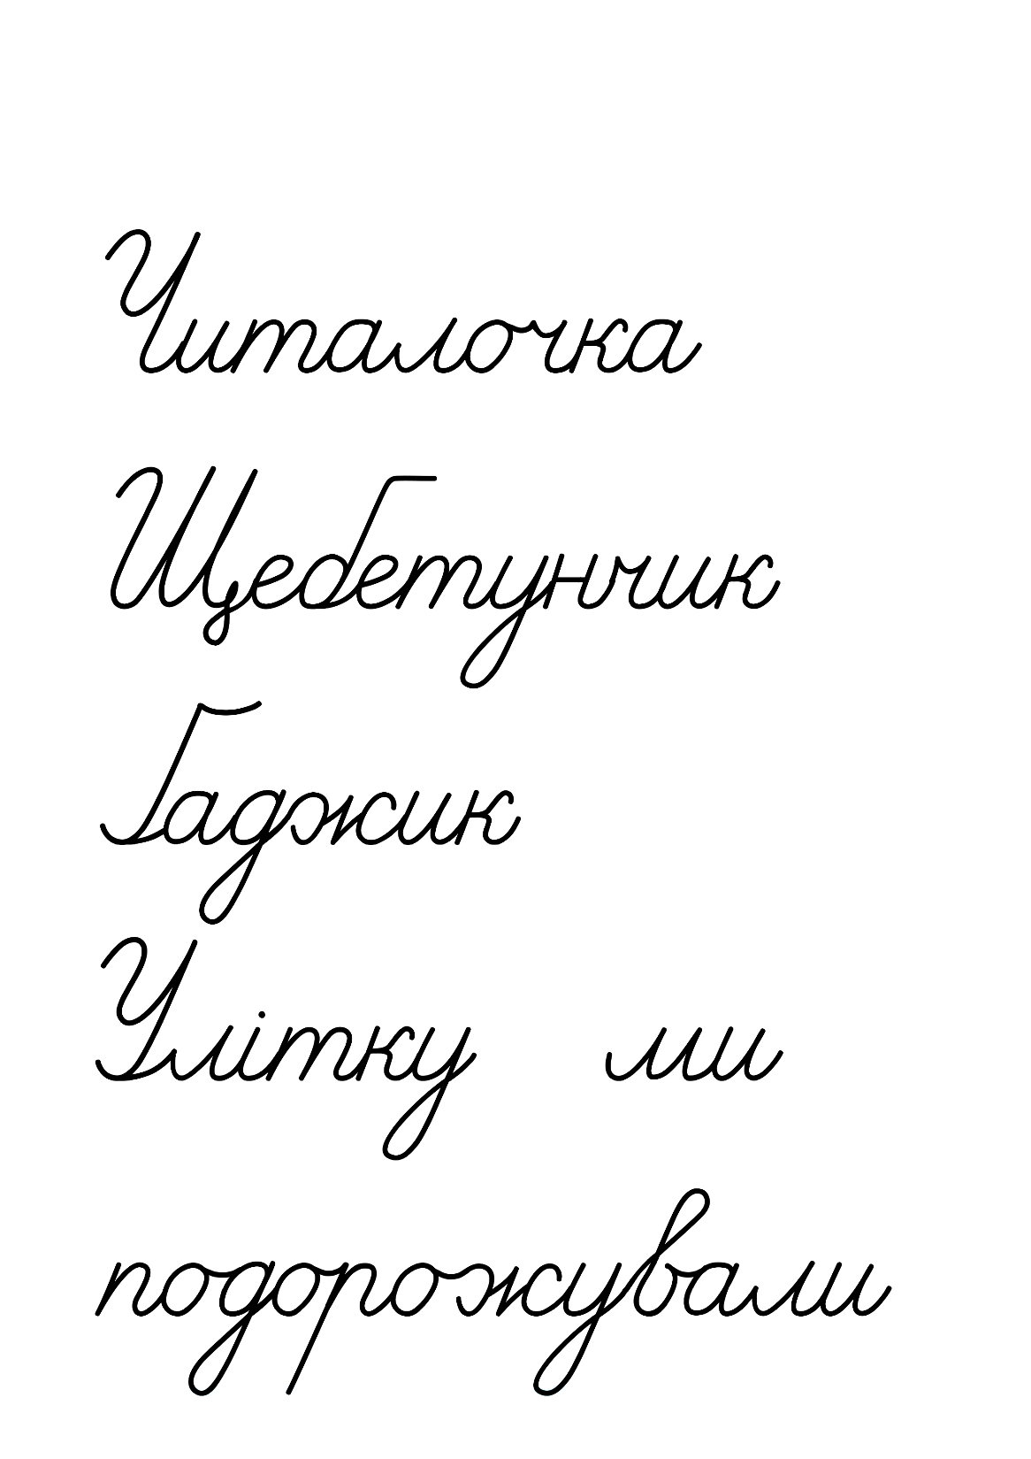
Розглянь малюнок
Пригадай, як звати зображених друзів. Якщо ти бачиш цих дітей уперше, то познайомся з ними. Прочитай їхні імена.
Проведи дослідження!
Підкресли в записаних іменах букви, які позначають голосні звуки.
Назви в цих іменах букви, які позначають приголосні звуки.
У якому імені є буква, що позначає два звуки? Назви її.
У яких іменах є звуки, що позначаються двома буквами? Вимов їх.
Продовж речення і запиши. Пригадай, як треба писати імена.
великої
Імена людей пишемо з ________ букви.
Підручник.
Сторінка
4
Чим відрізняється вимова голосного звуку від приголосного?

Slide 13
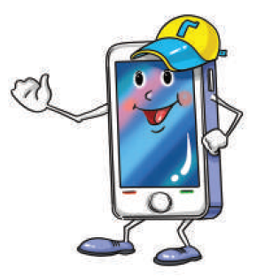
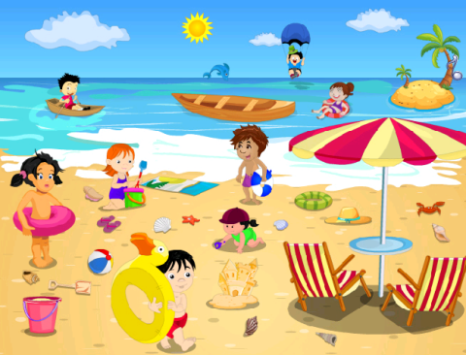
Прочитай повідомлення друзів
Дай відповідь на їхнє запитання.
Улітку ми подорожували. Побували в різних куточках України. Дізналися багато цікавого. Познайомилися з нови-ми друзями. А як ти провів/провела літо?
Підручник.
Сторінка
5

Slide 14
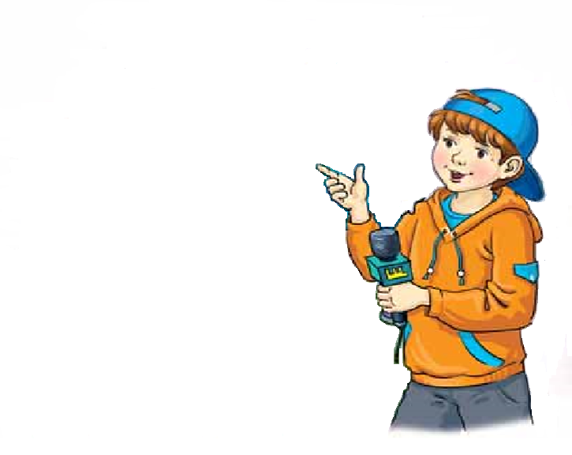

Запиши відповідь на одне із запитань Щебетунчика
1. Де ти побував/побувала влітку?
2. Що найбільше сподобалось?
3. З яким настроєм ти прийшов/ прийшла до школи?
Пригадай, як правильно записувати речення.
великої
Перше слово в реченні пишемо з ________ букви. У кінці речення ставимо _______, знак ________ або знак _______. Слова в реченні пишемо _______ одне від одного.
крапку
питання
оклику
окремо
Підручник.
Сторінка
5

Slide 15
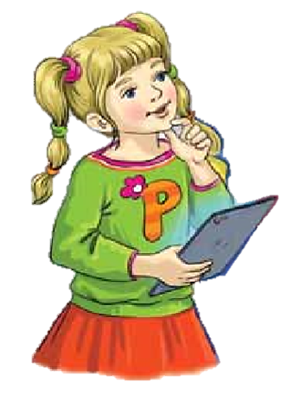
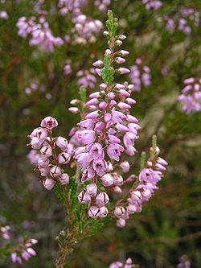
Розпізнай слова. Що вони позначають?
Перевір за словником, що позначає перше слово.
В Е Р Е С Е Н Ь
Вересень – дев'ятий місяць року, має 30 днів. Назва походить від рослини – верес (цінна медоносна рослина).
Ш К О Л А
Д І Т И
Проведи дослідження!
Що спільного мають в словах букви білого кольору?
Що спільного мають в словах червоні букви?
Чи всі букви в цих словах позначають звук?
Підручник.
Сторінка
5
Склади два речення з цими словами

Slide 16

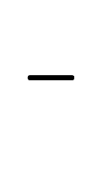



Самодиктант
Прочитай уважно речення і запиши з пам’яті. Після запису перевір свою роботу
Підручник.
Сторінка
5

Slide 17

Пояснення домашнього завдання
Вправа 8. Утвори й запиши слова з поданих букв, додаючи букви, які позначають голосні звуки. Склади речення з кожним словом і запиши.
ДРЖБ
ДРУЖБА
ТЛФН
ТЕЛЕФОН
КОМП’ЮТЕР
КМПТР
Підручник.
Сторінка
5

Slide 18
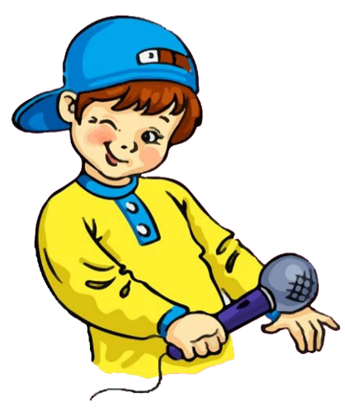
Вправа «Мікрофон»
Що нового ми дізналися сьогодні на уроці?
Що пригадали?
Які розділові знаки ти можеш поставити в кінці речення?
Як напишеш перше слово в реченні?
Як пишуться слова в реченні?
Як утворюються голосні звуки?
Голосні звуки утворюються тільки за допомогою голосу. При вимові голосних звуків повітря вільно виходить через ротову порожнину, не зустрічаючи перешкод.

Slide 19

Рефлексія «Мій настрій»
Я втомив/лася на уроці
Було цікаво на уроці
Дуже сподобалось працювати
Трохи відпочину і повернуся

